Slide 1
УФНС России по Калужской области
ИФНС России по Ленинскому округу г. Калуги (ЕРЦ)
Достоверность сведений, содержащихся в
Едином государственном реестре юридических лиц. как основная составляющая прозрачного ведения бизнеса
2018 год

Slide 2
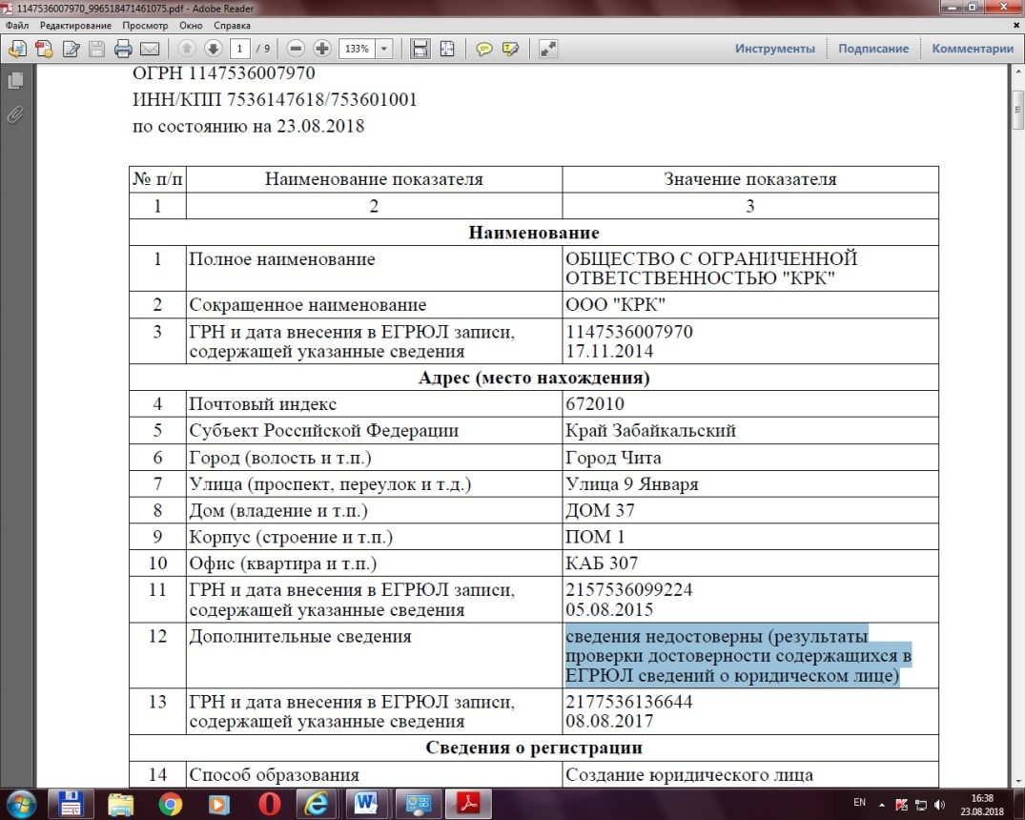

Slide 3
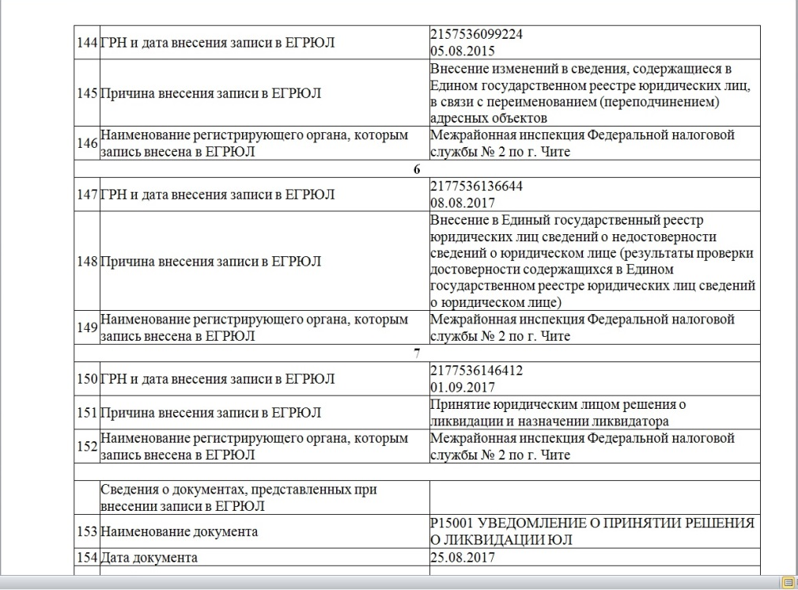

Slide 4
Способы проведения проверки достоверности сведений, включаемых в ЕГРЮЛ
Изучение документов и сведений, имеющихся у регистрирующего органа, в том числе возражений заинтересованных лиц, а также документов и пояснений, представленных заявителем
Получение необходимых объяснений от лиц, которым могут быть известны какие-либо обстоятельства, имеющие значение для проведения проверки
Получение справок и сведений по вопросам, возникающим при проведении проверки
Проведение осмотра объектов недвижимости
Привлечение специалиста или эксперта для участия в проведении проверки

Slide 5
Приказом ФНС России от 11 февраля 2016 г. N ММВ-7-14/72@. утверждены формы:
N Р38001 "Возражение заинтересованного лица относительно предстоящей государственной регистрации изменений устава юридического лица или предстоящего внесения сведений в Единый государственный реестр юридических лиц" согласно приложению N 2 к настоящему приказу;
N Р34001 "Заявление физического лица о недостоверности сведений о нем в Едином государственном реестре юридических лиц" согласно приложению N 3 к настоящему приказу.
Так же в Приказе приведен рекомендуемый образец заявления о недостоверности сведений ЕГРЮЛ: Заявление заинтересованного лица о недостоверности сведений, включенных в Единый государственный реестр юридических лиц - Форма N Р34002

Slide 6
Основания для проведения мероприятий по проверке достоверности сведений, включаемых в ЕГРЮЛ, являются:
Письменное возражение заинтересованного лица
Несоответствие сведений
Запись о недостоверности сведений, либо должностное лицо привлечено к административной ответственности, где срок привлечения не истек
Представление документов для включения в ЕГРЮЛ сведений об адресе ЮЛ
В связи с реорганизацией юридического лица (юридических лиц)

Slide 7
Представление в регистрирующий орган документов для включения в ЕГРЮЛ сведений об адресе ЮЛ в случае, если:
указанный адрес в соответствии с содержащимися в ЕГРЮЛ сведениями является адресом пяти и более юридических лиц;
находившийся (находящийся) по такому адресу объект недвижимости разрушен;
указанный адрес заведомо не может использоваться для связи с юридическим лицом;
указанный адрес является адресом, в отношении которого имеется возражение относительно внесения сведений в ЕГРЮЛ, представленное собственником объекта недвижимости;
включение в ЕГРЮЛ сведений об адресе юридического лица влечет изменение места нахождения юридического лица, в отношении которого не окончена выездная налоговая проверка, не оформлены ее результаты и не вступил в силу итоговый документ по результатам этой проверки, либо у такого юридического лица имеется недоимка и (или) задолженность по пеням и штрафам.

Slide 8
Представление документов при государственной регистрации в связи с реорганизацией юридического лица (юридических лиц) в случаях, если:
в реорганизации участвуют два и более юридических лица;
в отношении юридического лица, которое в результате реорганизации прекратит свою деятельность, не окончена выездная налоговая проверка, не оформлены ее результаты и не вступил в силу итоговый документ по результатам такой проверки либо у указанного юридического лица имеется недоимка и (или) задолженность по пеням и штрафам.

Slide 9
Обстоятельства, которые не являются основанием для проведения мероприятий по проверке достоверности сведений, включаемых или включенных в ЕГРЮЛ, в случаях если:
1) установлены основания для отказа в государственной регистрации юридического лица, предусмотренные Законом N 129-ФЗ;
2) возражение представлено с нарушением порядка его представления (направления);
3) регистрирующим органом получено заявление физического лица о недостоверности сведений о нем в ЕГРЮЛ;
4) в возражении (заявлении о недостоверности сведений ЕГРЮЛ) не указаны подтверждающие такие возражение, заявление обстоятельства, либо к таким возражению, заявлению не приложены подтверждающие указанные обстоятельства документы;
5) в возражении (заявлении о недостоверности сведений ЕГРЮЛ) не указаны обстоятельства, подтверждающие заинтересованность представившего (направившего) их лица, либо к таким возражению, заявлению не приложены подтверждающие данные обстоятельства документы;
6) поступившее в регистрирующий орган возражение относительно предстоящего внесения сведений в ЕГРЮЛ отозвано представившим (направившим) их заинтересованным лицом;

Slide 10
Обстоятельства, которые не являются основанием для проведения мероприятий по проверке достоверности сведений, включаемых или включенных в ЕГРЮЛ, в случаях если:
7) возражение (заявлении о недостоверности сведений ЕГРЮЛ) в качестве обстоятельства, на котором основаны такие возражение или заявление, указано на несоответствие формы представленных в регистрирующий орган изменений устава юридического лица или иных документов (за исключением заявления о государственной регистрации юридического лица) и содержащихся в представленных документах сведений федеральным законам или иным нормативным правовым актам Российской Федерации, за исключением случаев, предусмотренных Законом N 129-ФЗ;
8) возражение (заявлении о недостоверности сведений ЕГРЮЛ) в качестве обстоятельства, на котором основаны такие возражение или заявление, указывается на оспоримость решения органа ЮЛ или сделки, направленной на возникновение, изменение или прекращение прав заинтересованного лица в отношении ЮЛ;
9) возражение (заявление о недостоверности сведений ЕГРЮЛ) заинтересованное лицо указывает на обстоятельство, которое опровергается вступившим в законную силу судебным актом.

Slide 11
Чем грозит компании запись о недостоверности?
Исключение из ЕГРЮЛ
С 01.09.2017 возможность исключить организацию из ЕГРЮЛ при наличии сведений, в отношении которых внесена запись об их недостоверности, в течение более чем шести месяцев (п. 5 ст. 21.1 Закона № 129)
Ликвидация компании
Одно из последствий записи о недостоверности ликвидация организации (пп. 1 п. 3 ст. 61 Гражданского кодекса РФ, п. 2 ст. 25 Закона № 129-ФЗ).
Административная ответственность должностного лица
Привлечение руководителя организации к административной ответственности (ч. 4, 5 ст. 14.25 КоАП РФ).

Slide 12
Чем грозит компании запись о недостоверности?
Ограничение на определенный срок
Участники общества с ограниченной ответственностью с долей не менее чем 50%, а также руководитель организации, в отношении которых в ЕГРЮЛ содержится запись о недостоверности сведений ограничены в праве стать учредителями (участниками) или руководителем другого юридического лица в течение трех лет с момента внесения в ЕГРЮЛ записи о недостоверности. (абз. 4, 5 пп. "ф" п. 1 ст. 23 Закона № 129-ФЗ);
Потеря деловой репутации
Запись о недостоверности в реестрах является сигналом для контролирующих органов, а также потеря деловой репутации организации, которая приведет к тому, что действующие и потенциальные контрагенты откажутся сотрудничать с ней.

Slide 13
Как исправить сведения о недостоверности в ЕГРЮЛ
Способов преодоления большинства приведенных последствий записи о недостоверности можно назвать три:
1. внесение в ЕГРЮЛ достоверных сведений вместо недостоверных;
2. обжалование внесения записи (если имеются основания);
3. ожидание истечения времени в три года с даты внесения записи – относительно «восполнения прав участника»

Slide 14
СПАСИБО ЗА ВНИМАНИЕ!

